Slide 1
查 找
鲁法明
Notes:
接下来开始上课

Slide 2

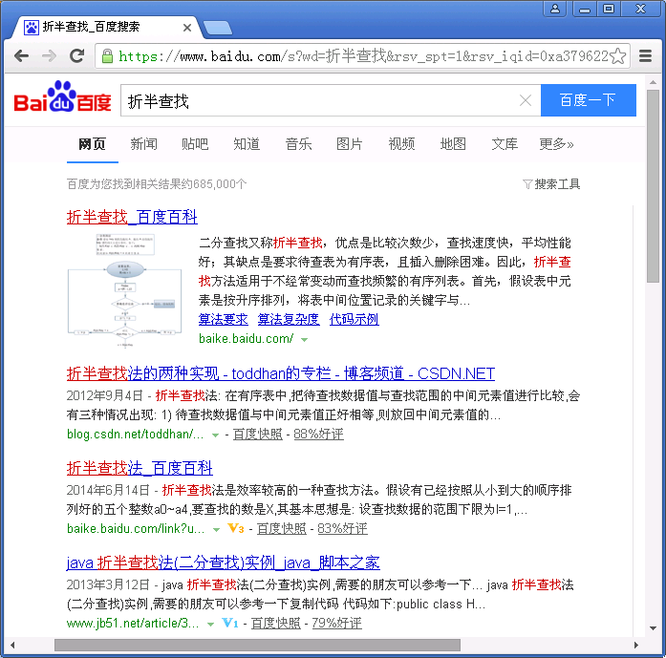

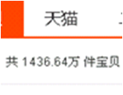

Slide 3

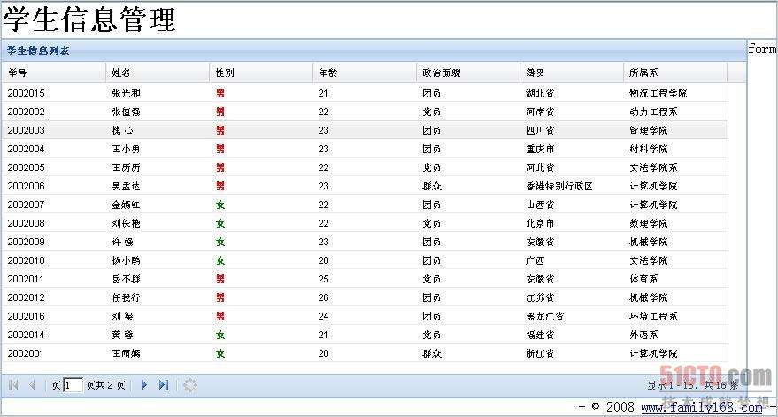
静态查找表
【创建后主要进行查询】
关键字：主关键字，次关键字
（本章默认按主关键字查询）
动态查找表
【查询、插入和删除同样频繁】
Notes:
对于任意的起点i和终点j来说，i到j的路径可能会有很多，直接在所有这些路径中求最短路比较困难。Floyd算法的基本思想是把这个复杂度问题分为多个子问题，逐步求解。具体来说：
首先考察从i出发直接到j结束（中间不经过任何跳点）的路径，显然该路径唯一，其距离值就是i->j这条边的权值。
接下来看从i出发、中间可选跳点为{1}的路径。这样的路径可能有很多，包括i出发直接到j的路径，i出发、中间经过1、最后到j的路径，以及i出发、中间重复多次经过顶点1的路径，如此等等。但是，这类路里面的最短路只可能是前两种，也就是...，因为，第3种情况下1多次出现意味着有回路，有回路就不会是最短。所以，这一类路径里面的最短路只需对前两种情况下的最短路作比较即可。
第三类：从i出发，中间经过的顶点可以包括{1，2}
依次类推，
最后一类，从i出发，中间经过的顶点可以包括{1,2,3,…,n}中的所有的顶点
将路径按上述方法分类后会发现，我们能依次得到各类路径中的最短路。而且，最后一类路径中的最短路就是全局最短路。
下面介绍Floyd算法的具体步骤！
3

Slide 4
静态查找表
1
存储结构设计
2
顺序表的查找
3
有序表的查找

Slide 5
1 静态查找表存储结构设计
静
态
查
找
表
typedef *** KeyType; //关键字类型
typedef struct {
KeyType key; //查询关键字字段
… ;
}ElemType; //记录类型
typedef struct {
ElemType *elem; //存储空间首地址
int length; //表长
}SSTable;
Notes:
对于任意的起点i和终点j来说，i到j的路径可能会有很多，直接在所有这些路径中求最短路比较困难。Floyd算法的基本思想是把这个复杂度问题分为多个子问题，逐步求解。具体来说：
首先考察从i出发直接到j结束（中间不经过任何跳点）的路径，显然该路径唯一，其距离值就是i->j这条边的权值。
接下来看从i出发、中间可选跳点为{1}的路径。这样的路径可能有很多，包括i出发直接到j的路径，i出发、中间经过1、最后到j的路径，以及i出发、中间重复多次经过顶点1的路径，如此等等。但是，这类路里面的最短路只可能是前两种，也就是...，因为，第3种情况下1多次出现意味着有回路，有回路就不会是最短。所以，这一类路径里面的最短路只需对前两种情况下的最短路作比较即可。
第三类：从i出发，中间经过的顶点可以包括{1，2}
依次类推，
最后一类，从i出发，中间经过的顶点可以包括{1,2,3,…,n}中的所有的顶点
将路径按上述方法分类后会发现，我们能依次得到各类路径中的最短路。而且，最后一类路径中的最短路就是全局最短路。
下面介绍Floyd算法的具体步骤！
5

Slide 6
静态查找表
1
存储结构设计
2
顺序表的查找
3
有序表的查找

Slide 7

2 顺序表的查找
1
2
3
4
5
6
8
3
5
7
8
9
12
1
2
3
4
5
6
6
3
5
7
8
9
12
int Search_Seq(SStable ST, KeyType x){
//思路:从前向后逐一比较，找到返回位序, 否则返回0
for (i = 1; i <=ST.length; i++)
if (ST.elem[i].key == x)
return i;
return 0;
}//O(n)
基本操作
基本操作
基本操作
Notes:
对于任意的起点i和终点j来说，i到j的路径可能会有很多，直接在所有这些路径中求最短路比较困难。Floyd算法的基本思想是把这个复杂度问题分为多个子问题，逐步求解。具体来说：
首先考察从i出发直接到j结束（中间不经过任何跳点）的路径，显然该路径唯一，其距离值就是i->j这条边的权值。
接下来看从i出发、中间可选跳点为{1}的路径。这样的路径可能有很多，包括i出发直接到j的路径，i出发、中间经过1、最后到j的路径，以及i出发、中间重复多次经过顶点1的路径，如此等等。但是，这类路里面的最短路只可能是前两种，也就是...，因为，第3种情况下1多次出现意味着有回路，有回路就不会是最短。所以，这一类路径里面的最短路只需对前两种情况下的最短路作比较即可。
第三类：从i出发，中间经过的顶点可以包括{1，2}
依次类推，
最后一类，从i出发，中间经过的顶点可以包括{1,2,3,…,n}中的所有的顶点
将路径按上述方法分类后会发现，我们能依次得到各类路径中的最短路。而且，最后一类路径中的最短路就是全局最短路。
下面介绍Floyd算法的具体步骤！
7

Slide 8
2 顺序表的查找
0
1
2
3
4
5
6
8
8
3
5
7
8
9
12
0
1
2
3
4
5
6
6
6
3
5
7
8
9
12
int Search_Seq( SSTable ST , KeyType x ){
//思路:添加哨兵,从后向前比较,省略每次循环时的越界检查
ST.elem[0].key = x;
for( i = ST.length; ST.elem[ i ].key != x; --i ) ;
return i;
}//O(n)
哨兵
哨兵
基本操作
基本操作
智能ABC
Notes:
8

Slide 9

大侠菜鸟猜生日
折半查找
顺序查找
Notes:
9

Slide 10
有序表的查找
1
折半查找的原理
2
折半查找算法的实现
3
总结与推广

Slide 11

1 折半查找的原理
1
2
3
4
5
6
8
3
5
7
8
9
12
每轮与有序区间的中间元素进行比较,若相等则返回当前元素的位置;若带查找元素大于中间元素,则到右侧区间查找；若查找元素小于中间元素，则到左侧区间查找
low
mid
high
8
9
12
low
mid
high
8
low
mid
high
Notes:
对于任意的起点i和终点j来说，i到j的路径可能会有很多，直接在所有这些路径中求最短路比较困难。Floyd算法的基本思想是把这个复杂度问题分为多个子问题，逐步求解。具体来说：
首先考察从i出发直接到j结束（中间不经过任何跳点）的路径，显然该路径唯一，其距离值就是i->j这条边的权值。
接下来看从i出发、中间可选跳点为{1}的路径。这样的路径可能有很多，包括i出发直接到j的路径，i出发、中间经过1、最后到j的路径，以及i出发、中间重复多次经过顶点1的路径，如此等等。但是，这类路里面的最短路只可能是前两种，也就是...，因为，第3种情况下1多次出现意味着有回路，有回路就不会是最短。所以，这一类路径里面的最短路只需对前两种情况下的最短路作比较即可。
第三类：从i出发，中间经过的顶点可以包括{1，2}
依次类推，
最后一类，从i出发，中间经过的顶点可以包括{1,2,3,…,n}中的所有的顶点
将路径按上述方法分类后会发现，我们能依次得到各类路径中的最短路。而且，最后一类路径中的最短路就是全局最短路。
下面介绍Floyd算法的具体步骤！
11

Slide 12


1 折半查找的原理
1
2
3
4
5
6
8.6
3
5
7
8
9
12
low
mid
high
8
9
12
不断重复前述折半查找过程，直至查找成功，或者待查找区间失效！
low
mid
high
8
low
mid
high
Notes:
对于任意的起点i和终点j来说，i到j的路径可能会有很多，直接在所有这些路径中求最短路比较困难。Floyd算法的基本思想是把这个复杂度问题分为多个子问题，逐步求解。具体来说：
首先考察从i出发直接到j结束（中间不经过任何跳点）的路径，显然该路径唯一，其距离值就是i->j这条边的权值。
接下来看从i出发、中间可选跳点为{1}的路径。这样的路径可能有很多，包括i出发直接到j的路径，i出发、中间经过1、最后到j的路径，以及i出发、中间重复多次经过顶点1的路径，如此等等。但是，这类路里面的最短路只可能是前两种，也就是...，因为，第3种情况下1多次出现意味着有回路，有回路就不会是最短。所以，这一类路径里面的最短路只需对前两种情况下的最短路作比较即可。
第三类：从i出发，中间经过的顶点可以包括{1，2}
依次类推，
最后一类，从i出发，中间经过的顶点可以包括{1,2,3,…,n}中的所有的顶点
将路径按上述方法分类后会发现，我们能依次得到各类路径中的最短路。而且，最后一类路径中的最短路就是全局最短路。
下面介绍Floyd算法的具体步骤！
12

Slide 13
折半查找（Binary Search）
1
折半查找的原理
2
折半查找算法的实现
3
总结与推广

Slide 14
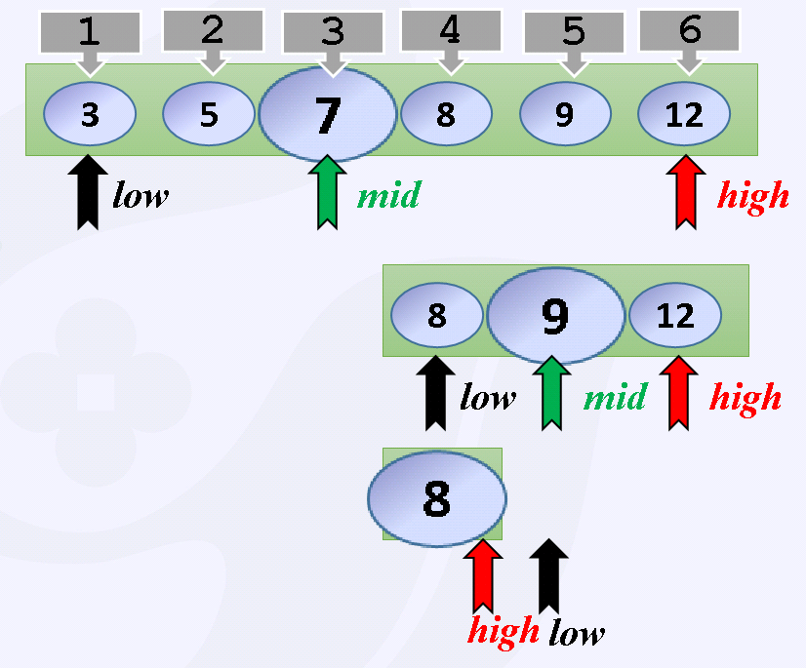
2 折半查找算法的实现
int Search_Bin(SSTable ST,
KeyType key){
low=1; high=ST.length;
while (low <= high) {
mid = (low + high) / 2;
if (key==ST.elem[mid].key)
return mid;
else if(key<ST.elem[mid].key)
high=mid-1;
else
low = mid + 1;
}
return 0;
}//不符结构化规范
时间复杂度:O(log₂^{N})
相比顺序查找的优缺点？
链式存储？递归？

Slide 15
2 折半查找算法的实现
int Search_Bin(SSTable ST, KeyType key){
int low=1, high=ST.length;
int isDetectedd=FALSE;
while (low <= high && isDectected=FALSE) {
mid = (low + high) / 2;
if (key==ST.elem[mid].key){
isDetected=TRUE;
else if(key<ST.elem[mid].key)
high=mid-1;
else
low = mid + 1;
}
if(isDetected==TRUE)return mid;
else return 0;
}//严格结构化代码，单入口单出口

Slide 16
折半查找的判定树
3
4
2
3
4
1
3
4
2
3
4
6
3
9
1
4
10
7
<1
2
(3,4)
5
(9,10)
11
(6,7)
8
（1,2）
（2,3）
(4,5)
(5,6)
(7,8)
(8,9)
(10,11)
>11
折半查找的判定树:比较时生成根,到左侧区间比较时生成左孩子,右侧比较生成右孩子，如此递归。 描述了查找过程，用途？
折半查找判定树任意节点左右子树深度相差最多为1,可证此类树深度为[log₂n]+1,籍此可证查找成功时最坏查找长度为[log₂^{n}]+1,借助方形外部结点可证不成功时的最大查找长度也如此。
右子树各结点比根大，左子树各结点比根小，子树也如此. 据此易得比较过程：从根结点开始,比当前元素大就向右、小则向左, 至空或找到。

Slide 17
折半查找的判定树
C
关键字: A B C D E
A
D
B
E
关键字: A B C D E F G
D
B
F
A
C
E
G
最坏查找长度为[log₂n]+1,复杂度O(log₂n)
当判定树为满二叉树时(n=2^{h}-1),若查找成功且各元素几率同(1/n)则ASL_{bs}=(1*2⁰+2*2¹+3*2²+…+h*2^{h-1})/n≈log₂^{(n+1)}-1
对具体例子要会求查找成功和不成功的平均查找长度

Slide 18
折半查找（Binary Search）
1
折半查找的原理
2
折半查找算法的实现
3
总结与推广

Slide 19
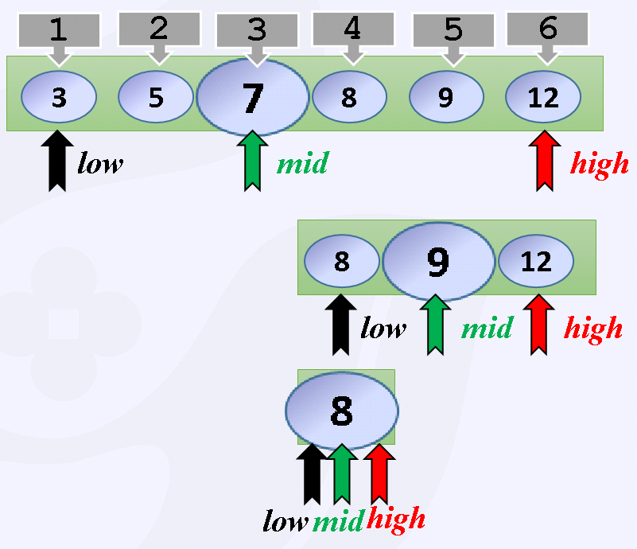
3 总结与推广
折半查找
Divide
Conquer
Combine
Notes:
Floyd算法的本质是….
实际上，对一般问题而言，

Slide 20
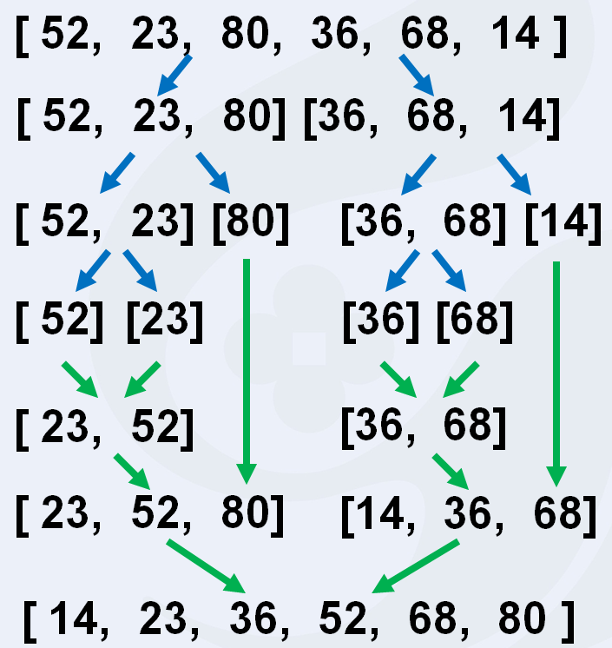
3 总结与推广
Divide
Conquer
Combine
分而治之
策略

Slide 21
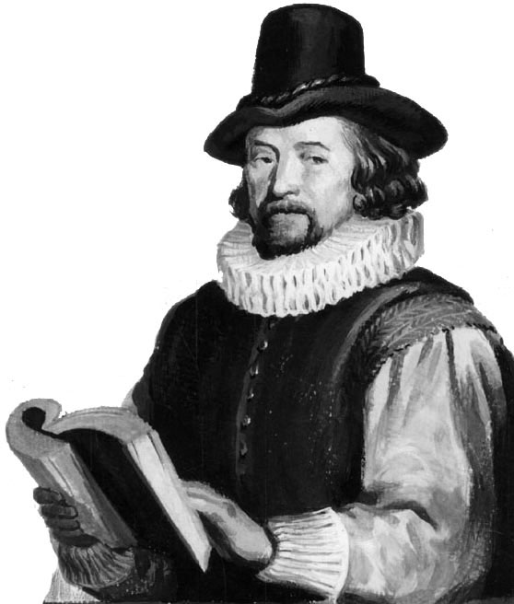
狡黠者鄙读书,无知者羡读书,惟明智之士用读书,然书并不以用处告人,用书之智不在书中,而在书外,全凭观察得之.
Francis Bacon

Slide 22
谢谢！

